Slide 1
Le spese di riqualificazione energetica - le novità per i titolari di reddito d’impresa
Barbara Scoppetta
Dottore Commercialista
Revisore legale
bscoppetta@scoven.it
www.studiosppetta.it

Slide 2
Quali bonus sono interessati ?
Spese volte alla realizzazione del risparmio energetico: detrazioni 65%, 70%, 110%
c.d. Sisma bonus
c.d. Bonus facciate

Slide 3
I quadri interessati nella dichiarazione dei redditi SC
Quadro RS righi da RS 80 a RS 88: detrazioni conseguenti al risparmio energetico e c.d. super bonus
Quadro RS righi da RS 150 a RS 155: sisma bonus e bonus facciate

Slide 4
Le novità per i titolari di reddito d’impresa - La Risoluzione 34/2020 del 25 giugno 2020
Il riconoscimento della detrazione ai titolari di reddito d’impresa senza limitazioni soggettive ed oggettive.
Evoluzione del diritto alla detrazione.

Slide 5
Evoluzione del diritto alla detrazione: le prime interpretazioni dell’Agenzia delle Entrate
Risoluzione 303/E del 2008: no alle imprese di costruzioni e ristrutturazione per i beni merce.
Risoluzione 340/E del 2008: limite oggettivo per tutti i titolari di reddito d’impresa; detrazione solo sui beni strumentali.

Slide 6
Evoluzione del diritto alla detrazione: l’interpretazione della Cassazione
L’intento del Legislatore è quello di “incentivare gli interventi di miglioramento energetico dell’intero patrimonio immobiliare nazionale, in funzione della tutela dell’interesse pubblico ad un generalizzato risparmio energetico”
Notes:
Sentenze Sez. V, nn. 19815 e 19816 depositate il 23 luglio 2019; nn. 29162 e 29164 depositate il 12 novembre 2019, ovvero “su edifici riassegnati ai soci” (cfr. Sez. V, n. 29163 depositata il 12 novembre 2019.

Slide 7
Evoluzione del diritto alla detrazione: Il risultato finale.
“Il tenore letterale delle norme di riferimento non pone alcuna limitazione, né di tipo oggettivo (con riferimento alle categorie catastali degli immobili), né di tipo soggettivo (riconoscendo il bonus alle ‘persone fisiche’, ‘non titolari di reddito d’impresa’ ed ai titolari di ‘reddito d’impresa’, incluse ovviamente le società) alla generalizzata operatività della detrazione d’imposta”.
Notes:
Sentenze Sez. V, nn. 19815 e 19816 depositate il 23 luglio 2019; nn. 29162 e 29164 depositate il 12 novembre 2019, ovvero “su edifici riassegnati ai soci” (cfr. Sez. V, n. 29163 depositata il 12 novembre 2019.

Slide 8
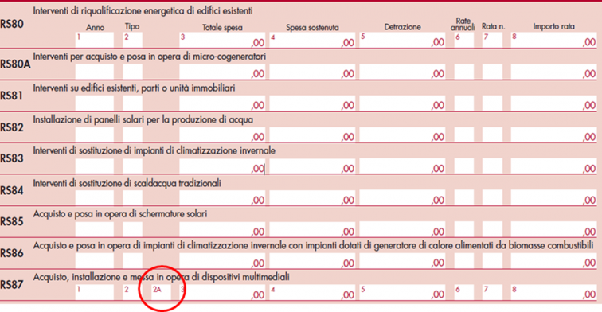
Le istruzioni per la compilazione del modello redditi 2021 per le Società di Capitali
Notes:
Sentenze Sez. V, nn. 19815 e 19816 depositate il 23 luglio 2019; nn. 29162 e 29164 depositate il 12 novembre 2019, ovvero “su edifici riassegnati ai soci” (cfr. Sez. V, n. 29163 depositata il 12 novembre 2019.

Slide 9
I documenti da acquisire e conservare
il certificato di asseverazione redatto da un tecnico abilitato;
la ricevuta di invio tramite internet o la ricevuta della raccomandata postale all’Enea ;
le fatture o le ricevute fiscali comprovanti le spese effettivamente sostenute per la realizzazione degli interventi ;
la ricevuta del bonifico bancario o postale attraverso cui è stato effettuato il pagamento;
dichiarazione sostitutiva di non cessione del credito.
Notes:
Sentenze Sez. V, nn. 19815 e 19816 depositate il 23 luglio 2019; nn. 29162 e 29164 depositate il 12 novembre 2019, ovvero “su edifici riassegnati ai soci” (cfr. Sez. V, n. 29163 depositata il 12 novembre 2019.

